Slide 2
https://www.youtube.com/watch?v=4OLMVzldRZk

Slide 3
HİCRET

Slide 4
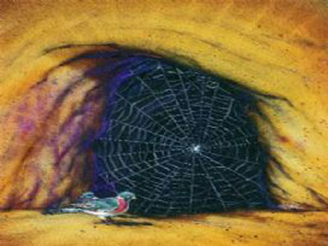
Efendimiz Hicret ediyor
Peygamber Efendimiz ve Hz. Ebubekir Sevr mağarasına sığınıyorlar. Mekkeli müşrikler iki dostu arıyor.
Mağara önlerine kadar geliyorlar.

Slide 5
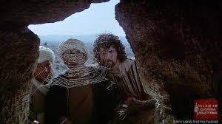
Hz Ebubekir Sevr’i anlatıyor…
Rasûlüllah ile beraber bir mağarada bulundum. Bir ara başımı kaldırıp baktım o anda Kureş casuslarının ayaklarını gördüm. Bunun üzerine, ‘Ya Rasûlullah, bunlardan birkaçı gözünü aşağı eğse de baksa muhakkak bizi görür’ dedim. O, ‘Sus ya Ebubekir. İki kişinin yanında, üçüncüsü Allah olursa korkma.’ buyurdu.
Öncesi ve sonrasıyla örnek bir tevekkül

Slide 6
Sevr'e tırmanmak…
Soru 1:
Peygamberimiz ilerlemiş yaşına rağmen; Mekke’nin en yüksek dağlarından biri olan Sevr’e neden tırmandı?

Slide 7
Sevr'e tırmanmak…
Cevap 1:
İnsan her türlü tedbiri alıp sonra tevekkül etmelidir, «Kul; bittim Ya Rab» dediği yerde Allah Da; «Yettim kulum» der.

Slide 8
Sevr'e tırmanmak…
Soru 2:
Peygamberimizin bu davranışından hangi mesajı çıkarmalıyız?

Slide 9
Sevr'e tırmanmak…
Cevap 2:
Zorlukları yaşamak gerekir. Yaşanan her olay insanı pişirip olgunlaştırır.

Slide 10
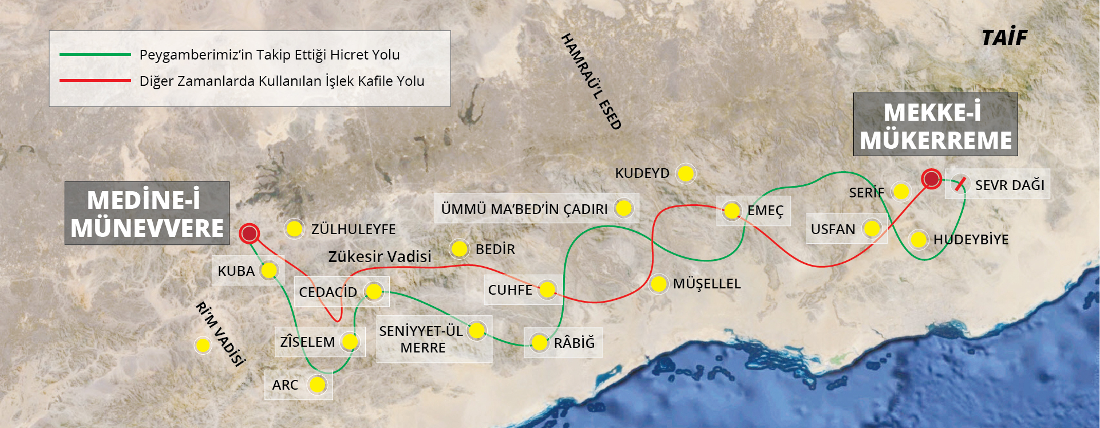

Slide 11
Bazı Kavramlar
Hicret;
Hz. Muhammet ve Müslümanların Mekke’den Medine’ye göç etmesi. 622
Ensar;
Mekke’den göç eden Müslümanlarla evlerini, mallarını paylaşan, onları kardeş kabul eden Medineli Müslümanlar.
Muhacir;
İnanç ve hayat tarzlarına karşı yapılan baskı ve işkencelerden dolayı Mekke’den Medine’ye göç eden Müslümanlar.

Slide 12
HİCRET
Geleceğe umuttur.
Her şeye rağmen hedefe ulaşmaktır.
Yeniden diriliştir.
Gücünü sonuna kadar kullanmaktır.
53 yaşında Sevr’e tırmanmaktır.
Başarıda kararlılıktır.

Slide 13
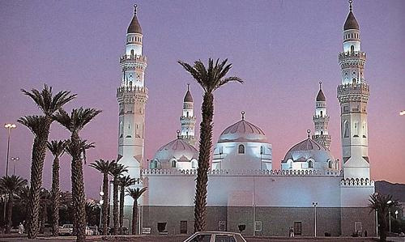
İslâm tarihinin ilk Mescidi inşa ediliyor.
İlk mescidin ismini bilen var mı?
Müşriklerden kurtulan Peygamber Efendimiz ve Ebubekir Medine yakınlarındaki Kuba kasabasında konakladılar ve burada ilk mescidi yaptılar.
Kuba Mescidinin şimdiki hali

Slide 14
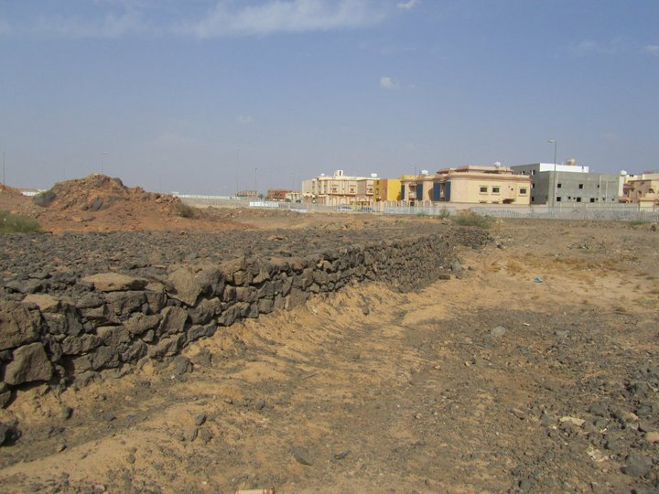
Ranuna Vadisinde…
Daha sonra Ranuna vadisine gelindi ve Peygamber Efendimiz ilk Cuma namazını kıldırdı.

Slide 15
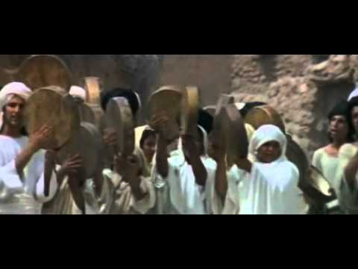
Medine’ye (Yesrib) varış
Peygamber Efendimiz Medine’ye ulaştığında büyük bir kalabalık tarafından coşkuyla karşılandı.

Slide 16
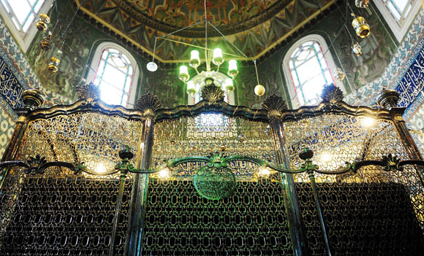
Güzel bir ev sahibi…
Herkes kâinatın efendisini misafir etmek için yarıştı. Resûlullah (s.a.v) devesinin kimin evinin önünde çökerse o evde misafir olacağını belirtince, deve bu gün türbesi İstanbul’da bulunan Ebû Eyyûb el-Ensârî’nin evinin önünde çöktü. Allah’ın elçisi yedi ay Ebû Eyyûb’ün misafiri oldu.

Slide 17
https://www.youtube.com/watch?v=Gh0rLmmnSPA

Slide 18
Kutlu yolculuk devam edecek…

